Slide 1
Sendikasyon Kredileri

Slide 2
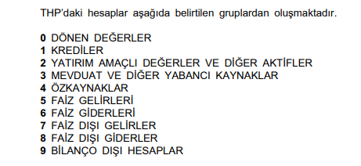

Slide 3
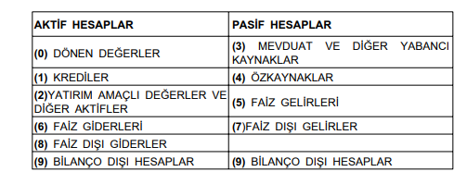

Slide 4
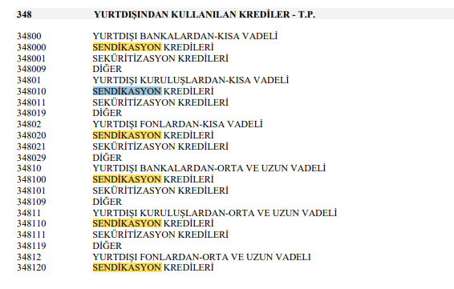

Slide 5
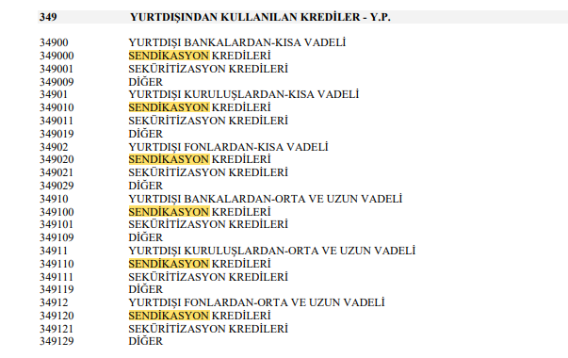

Slide 6
İlk olarak 1970’lerde Asya, Afrika ve Latin Amerika’nın gelişmekte olan ülkelerine orta vadeli krediler olarak verilen sendikasyon kredilerinin gelişimi 1982’de Meksika’da başlayan küresel borç kriziyle sekteye uğramış olsa da, bu krediler 90’lı yıllarda uluslararası bankacılık sektöründe başlayan hızlı büyümenin paralelinde günümüzde önemli bir risk yönetim aracı ve özellikle büyük ölçekli şirketler için etkin bir finansman sağlama alternatifi konumuna gelmiştir.

Slide 7
Sendikasyon kredileri iki veya daha fazla sayıda finansal kuruluşun bir araya gelerek tek bir kredi alıcısına kullandırdığı ve vadeleri 1-5 yıl arasında değişen kredilerdir. Ticari bankalar veya yatırım bankaları liderliğinde yapılandırılan, düzenlenen ve yönetilen kredi sendikasyonu işlemi, kredi riskini kredi veren kuruluşlar arasında dağıtır.

Slide 8
Bu paralelde kredi veren kuruluşlar fonlarını tek bir krediye ve müşteriye bağlamak yerine portföylerini çeşitlendirerek kredi riskini minimize, beklenen getiriyi ise maksimize etme olanağına sahip olur.
Kredi veren kuruluşlar açısından önemli bir kredi riski yönetim aracı konumundaki sendikasyon kredileri, kredi kullanıcılarına da büyük tutarlı, ucuz, hızlı ve esnek finansman sağlama imkânı verir.

Slide 10
4

Slide 11
Kredi borçlusunun ilgili anlaşma şartlarını yerine getirememesine bağlı olarak borcunu geri ödeyememesi olasılığı olarak tanımlanan kredi riski, finansal kuruluşların yönetmesi gereken risklerin başında gelmektedir.
Riske göre ayarlanmış getiri oranını maksimize etmeyi amaçlayan kredi riski yönetimi, kapsamlı bir risk yönetim anlayışının önemli bir parçası olmakla beraber kredi verme operasyonlarındaki uzun vadeli başarının da anahtarıdır.

Slide 12
Kredi riskini yönetmenin başlıca teknikleri;
kredi satışı,
kredi türevleri,
menkul kıymetleştirme
sendikasyon kredileridir.
Sendikasyon kredileri, kredi portföylerinin çeşitlendirilmesine olanak tanıyan etkin bir kredi riski transfer aracıdır.

Slide 13
Kredinin tek bir kreditör tarafından sağlanması yerine dilimlere bölünerek farklı kreditörler tarafından sağlanması işlemi olarak tanımlanabilecek kredi sendikasyonu, bir taraftan toplam kredi riskini kreditörler arasında dağıtırken diğer taraftan kreditörlerin karşılaştıkları riski azaltır.

Slide 14
Kredi sendikasyonu, sendikasyon kredisi arayışı içindeki potansiyel borçlunun lider banka (lead bank) adaylarının sunduğu finansman teklifleri arasında en uygun olanı seçmesi ve,
Lider bankayla (varsa lider bankalara) yetki mektubu (mandate letter) imzalayıp, bankaya yetki vermesi ile başlar.
Lider banka iki tür yüklenim taahhüdünde (underwriting commitment) bulunabilir:

Slide 15
Garantili yüklenim (firm-commitment)
Garantisiz yüklenim (best efforts commitment).
Lider banka garantili yüklenimde kredinin tümünün sağlanması için garanti verirken, garantisiz yüklenimde kredinin bir kısmının sağlanması için garanti verir.
Yetkilendirilen lider banka potansiyel sendikasyon katılımcıları için kredinin genel yapısını içeren bir bilgi notu (information memorandum) hazırlar.

Slide 16
Hedeflenen kredi tutarı için, kredi sendikasyonunun bir parçası olmak isteyen ve sendikasyon kredisinin bir kısmını sağlamayı planlayan yatırımcılar ile kredinin yapısı üzerine görüşmeler yapılır.
Yapılan görüşmeler sonucunda kredi koşulları üzerinde anlaşma sağlanırsa kredi sözleşmesi imzalanır, kredi sendikasyonu tamamlanmış olur ve kredi aktif hale gelir.

Slide 17
Kredi aktif hale geldikten sonra kreditör bankalar arasından kredi aracısı (facility agent) olarak seçilen banka;
borçludan teminat alma,
borçluya kredi ödemesini gerçekleştirme,
borçlunun yaptığı anapara ve faiz geri ödemelerini kreditörlere aktarma ve,
krediye ilişkin gelişmeler hakkında yatırımcıları bilgilendirme gibi görevleri üstlenir.

Slide 18
Fakat kredi aktif hale getirilemezse başka bir ifadeyle hedeflenen kredi tutarı için gerekli şartlar sağlanamazsa süreç farklı işler.
Lider banka, garantisiz yüklenim taahhüdünde bulunmuşsa kredi sendikasyonunu iptal etme hakkına sahiptir.

Slide 19
Öte yandan garantili yüklenim taahhüdünde bulunan lider banka yatırımcı adaylarıyla yapılan görüşmeler sonucu hedeflenen kredi dilimini sağlayamadığı taktirde fonlamayı planladığı tutardan daha yüksek bir krediyi fonlamak zorunda kalabilir ve bu durumda finansal kayıplar yaşayabilir.

Slide 20
Örneğin hedeflenen 300 milyon dolarlık sendikasyon kredisinin 50 milyon dolarlık kısmını sağlamayı planlayan ve garantili yüklenim taahhüdünde bulunmak suretiyle kredinin tümünü garanti eden bir A lider bankası katılımcılardan 150 milyon dolar sağlarsa, planladığı kredi diliminden 100 milyon dolar daha fazla kaynak sağlamak zorunda kalır.

Slide 21
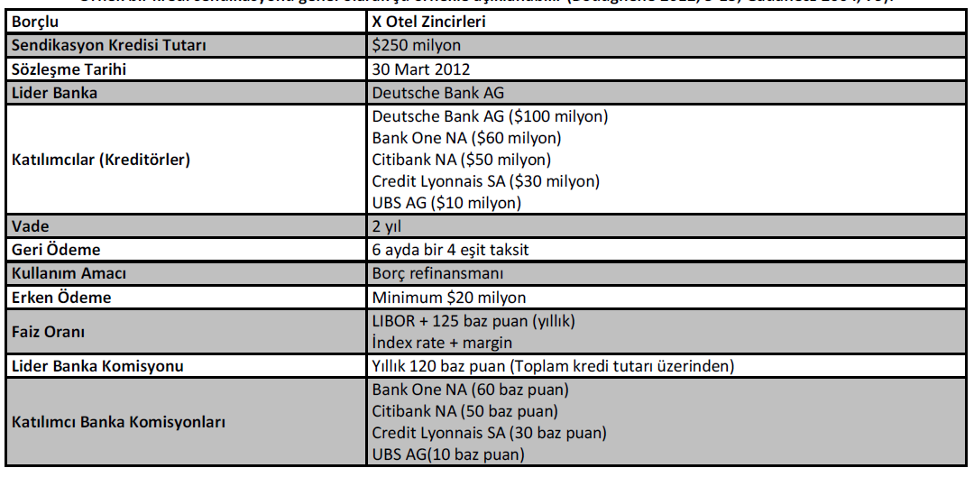

Slide 22
Ticari bankaların, yatırım bankalarının, finans şirketlerinin, sigorta şirketlerinin ve yatırım fonlarının katılımcı (kreditör) olarak yatırım yapabildiği kredi sendikasyonunda kredi riski bankacılık sektöründen diğer finansal sektörlere transfer edilir. Bu transfer işlemiyle birlikte kredi riski ekonomi içinde daha etkin dağıtılırken, finansal kuruluşlar kredi portföylerinde risk çeşitlendirmesi yaparak olası kredi krizlerinden daha az etkilenme olanağına sahip olur.

Slide 23
Kredi sendikasyon işleminde finansal kuruluşların katılımıyla birincil piyasada dağıtılan kredi riski, kredi dilimlerinin ikincil piyasada satılması yoluyla birincil piyasadan ikincil piyasaya da transfer edilebilir.

Slide 24
Kredi dilimleri birincil piyasadan ikincil piyasaya;
Devir (assignment) ve,
Katılım (participation)
şeklinde iki teknikle aktarılabilir.

Slide 25
Devirde iki sendikasyon katılımcısı veya bir sendikasyon katılımcısı ve sendikasyon dışı bir yatırımcı arasında kredi satışı gerçekleşir.

Slide 26
Bu durumda borçlu ve krediyi satın alan kredi alıcısı arasında orijinal kreditör ve borçlu arasındaki sözleşmenin yerini alan yeni bir finansal sözleşme düzenlenir
Kredi alıcısı doğrudan kreditör konumuna gelir.
Bu işlemde genellikle borçlunun ve lider bankanın da onayı aranır.
İkincil piyasada krediyi satın alan yatırımcı, orijinal kreditörün tüm haklarını devralarak anapara ve faiz ödemelerini tahsil etmeye başlar.

Slide 27
Katılımda ise orijinal kreditör ile kredi alıcısı arasında sözleşme düzenlenir ve kredi alıcısı orijinal kreditörün kredi diliminin belirli kısmında hak sahibi olur.
Katılımda orijinal sözleşmede değişiklik yapılmaz, genellikle lider banka ve borçlunun da onayı aranmaz.

Slide 28
Bu teknikte ikincil piyasada krediyi satın alan yatırımcı, aynı zamanda orijinal katılımcının finansörü konumuna gelir.

Slide 29
Kreditörler risk yönetiminin yanı sıra yeni kredi verme fırsatları yaratmak, Basel II ve III gibi sermaye düzenlemelerine uyum göstermek ve yaşadığı finansal sorunları aşmak amacıyla da ikincil piyasada sendikasyon kredisi satışı gerçekleştirebilir.

Slide 30
Çok sayıda banka ve banka dışı yatırımcının bulunduğu uluslararası sendikasyon kredileri ikincil piyasasının son yıllardaki hızlı gelişimi, birincil piyasanın derinliğini artırmış ve diğer birçok sabit getirili finansal yatırım araçlarından birim riske göre daha fazla getiri sağlayan yeni bir varlık sınıfının ortaya çıkmasını da sağlamıştır.

Slide 31
Büyük tutarlarda bir krediyi tek başına sağlamak yerine diğer yatırımcıların katkısıyla borçlunun kullanımına sunarak karşılaşabileceği kredi riskini azaltan ve çok büyük risklerin altına girmeden borçlunun taleplerini yerine getiren lider banka, kredide uygulanan faiz oranına ve kredi dilimine bağlı olarak faiz geliri ve yerine getirdiği işlevlere göre çeşitli komisyonlar elde eder.

Slide 32
Buna ek olarak tahvil piyasası kreditörleriyle de etkin bir şekilde rekabet etme şansı yakalar. Kredi sendikasyonuna katılan diğer büyük bankalar ve yatırımcı kuruluşlar da portföylerini çeşitlendirir ve sendikasyona katılım oranları paralelinde gelir elde eder. Sendikasyona dahil olan göreceli daha küçük finansal kuruluşlar ise normal şartlarda erişemeyeceği müşterilerle ilişki kurma ve uluslararası kredi piyasalarına katılma şansı yakalar.

Slide 33
Bu tip katılımcılar sendikasyonda genellikle komisyon almaz, sadece faiz oranına göre ve fonladığı kredi dilimi kapsamında gelir kazanır

Slide 34
Sendikasyon kredisi kullanan borçlu, bankalarla kuracağı ikili ilişkilerden sağlayacağı kaynak tutarından çok daha fazlasını tek bir ortak dokümanı paylaşan birden çok kreditörden sağlama fırsatı elde eder. İşlemlerin tek elden yürütülmesi hem zamandan hem de maliyetten tasarruf sağlar.

Slide 35
Borçlunun ihtiyacına uygun olarak birçok farklı şekilde yapılandırılabilen sendikasyon kredileri erken ödeme opsiyonlarıyla birlikte en esnek finansman alternatiflerinden birisi konumundadır. Tahviller ile birlikte büyük ölçekli şirketlerin yabancı kaynak ile finansman sağlamada kullandığı finansman araçlarından biri konumundaki sendikasyon kredileri, esnekliğe ek olarak kamuyu bilgilendirme prosedürlerinin daha az olması nedeniyle de tahvillere göre avantajlıdır.

Slide 36
Fakat bu krediler her şirketin ihtiyacına cevap vermemekte ve özellikle sabit faizli finansal araçlarla borçlanmayı tercih eden veya geleneksel bankacılık ilişkilerini sürdürmek isteyen şirketler farklı araçlara yönelmektedir.

Slide 37
Borçlunun finansman ihtiyacına göre farklı özelliklere sahip sendikasyon kredileri yapılandırılabilmektedir.
En yaygın kullanılan sendikasyon kredileri
Vadeli krediler (term loan) ve,
Rotatif kredilerdir (revolving credit).

Slide 38
Vadeli kredide kreditörler belirli bir tutardaki krediyi belirli bir vade için borçluya tahsis eder.
Kredi, belirlenen maksimum limite kadar dilimler halinde önceden belirlenen aralıklarla kullanılabilir.
Üzerinde anlaşılan geri ödeme tablosuna göre kredi amortize edilebilirken, vade sonunda tek bir ödeme de yapılabilir.
Vadeli kredide geri ödenen tutarlar borçlu tarafından tekrar kullanılamaz.

Slide 39
Vadeli kredilerde vade kısa (1 yıla kadar) veya uzun olabilir.
Kısa vadeli krediler genellikle stoklardan ve alacaklardan kaynaklı çalışma sermayesini finanse etmek için kullanılır. Bu krediler teminatlı veya teminatsız kullandırılabilir.
Vadesi 1 yıldan fazla olan uzun vadeli krediler;
Maddi duran varlık satın alımı, başka bir şirketin alınması, sürekli çalışma sermayesinin finanse edilmesi veya mevcut borcun refinansmanı için kullanılır ve çoğunlukla teminatlıdır.

Slide 40
Diğer sendikasyon kredisi çeşidi olan rotatif kredilerde ise yine belirli bir vade ve tutar söz konusudur fakat vadeli kredinin aksine borçlu geri ödediği kısmı tekrar kullanabilir.
Rotatif krediler bu bakımdan kredi kartlarına benzetilebilir, farklı olarak borçlu tekrar kullanmadığı kredi tutarı için komisyon öder.
Bu özellikleriyle vadeli krediye göre daha esnek bir finansman aracı konumundaki rotatif krediler;
Günlük ve mevsimlik nakit ihtiyaçlarının finansmanında kullanılır

Slide 41
Borçluların çeşitli finansal ihtiyaçlarını karşılamak için kullandıkları sendikasyon kredileri, borçlunun kredi kalitesine bağlı olarak;
Yatırım dereceli (investment grade) ve,
Kaldıraçlı (leveraged)
olmak üzere ikiye ayrılır.
Sendikasyon kredileri, kredi derecelerine ve LIBOR’a eklenen faiz oranına göre sınıflandırmaya tabi tutulur.

Slide 42
Moody’s Baa ve üstü, Standard&Poor’s ve Fitch BBB ve üstü dereceli sendikasyon kredilerini yatırım dereceli, diğer dereceli kredileri ise kaldıraçlı olarak sınıflandırırken; Bloomberg LIBOR + 250 ve üstünü, Thompson Financial LIBOR + 275 ve üstünü kaldıraçlı kredi olarak sınıflandırır.
Yatırım dereceli kredi kullanan şirketler büyük ölçekli, kurumsallaşmış ve kârlı finansal kuruluşlardır.

Slide 43
Bu şirketler finansman ihtiyaçlarını çoğunlukla daha uygun maliyetli tahvil ve finansman bonolarından sağlarken, kısa dönemdeki mevsimlik borçlanmalar için rotatif sendikasyon kredisi kullanır.
Kreditörler açısından düşük getirili bu kredilere özellikle ticari bankalar yatırım yapar.

Slide 44
Kaldıraçlı krediler, yatırım dereceli kredilerden riskli olduğu için kredide daha yüksek faiz oranı uygulanır ve borçlular daha yüksek faiz maliyetine katlanır.

Slide 45
Göreceli yüksek faiz ve komisyon giderlerine rağmen bu kredileri kullanan şirketlerin hisse senedi ve tahvil piyasalarından fon sağlama imkanları kısıtlı olduğu için sendikasyon kredileri söz konusu şirketler için çok önemli bir finansman alternatifi konumundadır.

Slide 46
Kaldıraçlı krediler daha çok yüksek tutarlı sermaye harcamaları, refinansman ve hissedarlara kâr payı ödemeleri için kullanılır.
Kreditörlere yüksek getiri sağlayan bu kredilere daha genellikle sigorta şirketleri, yatırım fonları ve menkul kıymetleştirme kurumları gibi kurumsal yatırımcılar yatırım yapar.

